Slide 1



Herramienta:
www.gentleware.com

Slide 2

Introducción a la Herramienta
Creación de Modelos y Paquetes

Slide 3
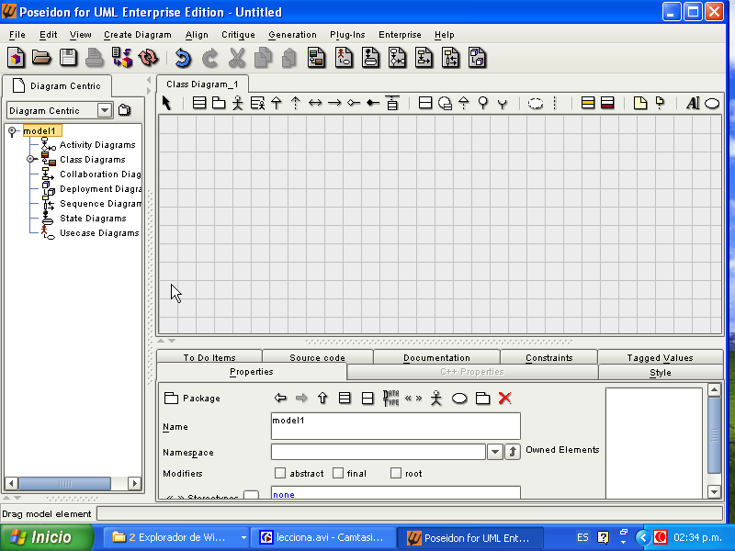

Slide 4
Diagrama Caso de Uso
Compra de una entrada al cine

Slide 5
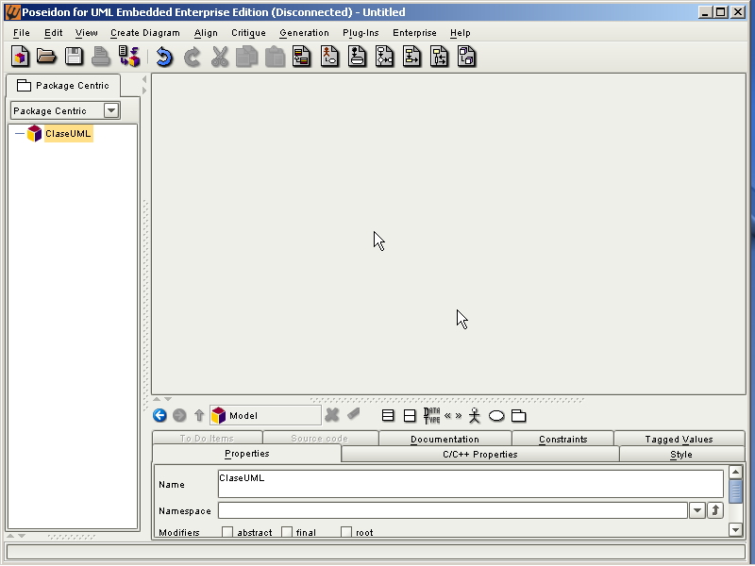

Slide 6
Introducción a la Herramienta
Diagrama de Clases
Telefonía

Slide 7
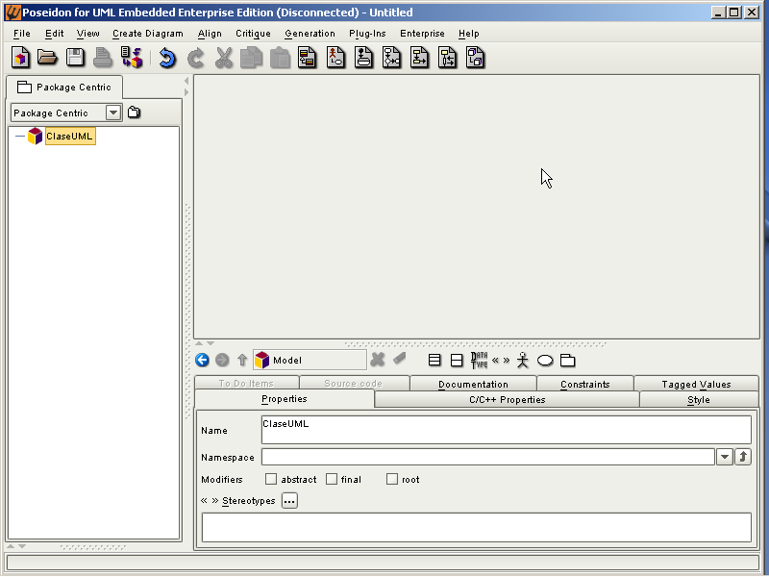

Slide 8
Diagrama de Paquetes

Slide 9
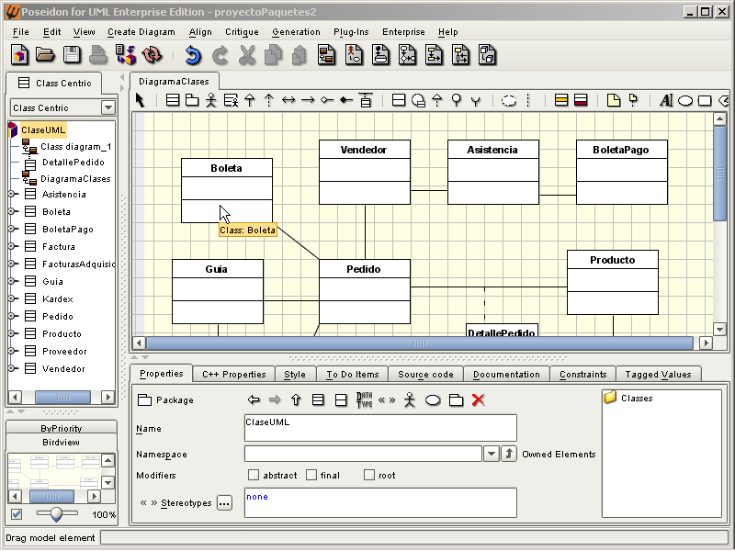

Slide 10
Diagrama de Secuencia
Construcción de Proforma

Slide 11
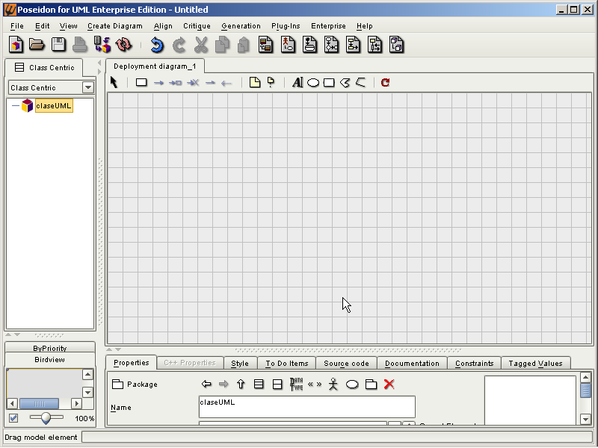

Slide 12
Diagrama de Colaboración
Diagrama de Colaboración de Pedidos

Slide 13
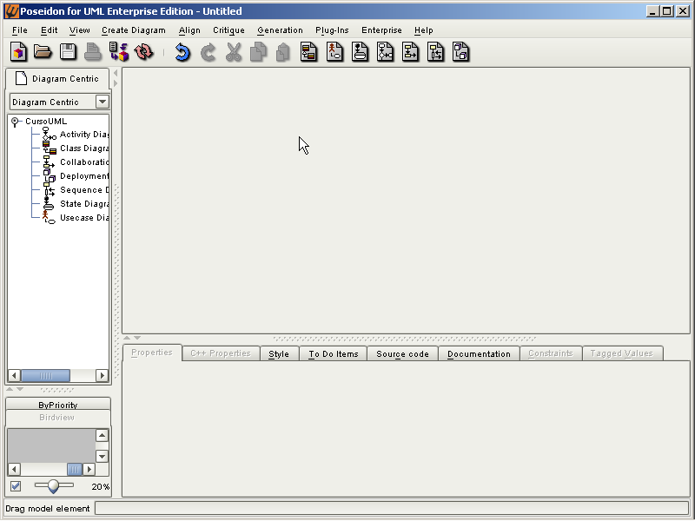

Slide 14
Diagrama de Despliegue
Agencia de Transportes de Pasajeros

Slide 15
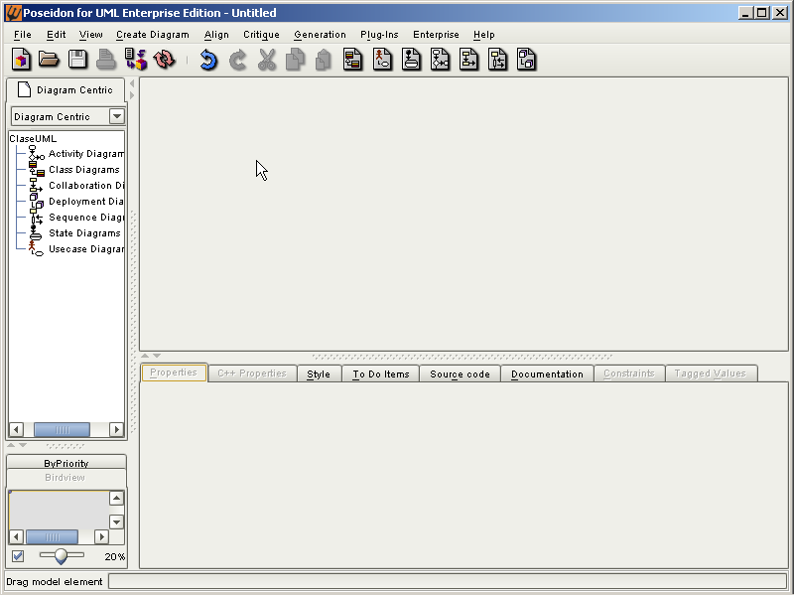

Slide 16
Migraciones

Slide 17
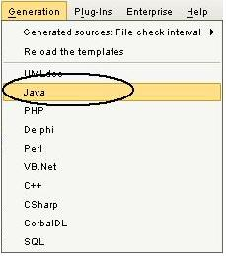
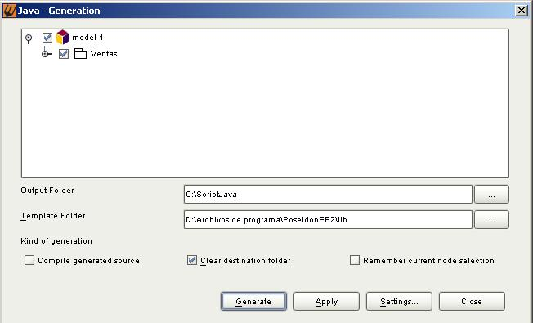
Migración de Clases a Java
1.Seleccione del menú Generation/Java
2.Ingrese ruta y nombre de carpeta donde se migrará el modelo de clases

Slide 18
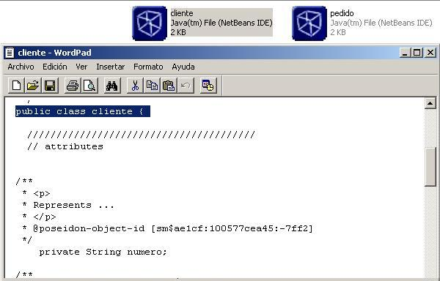
3.Abrir carpeta para ver Scripts generado

Slide 19
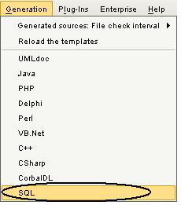
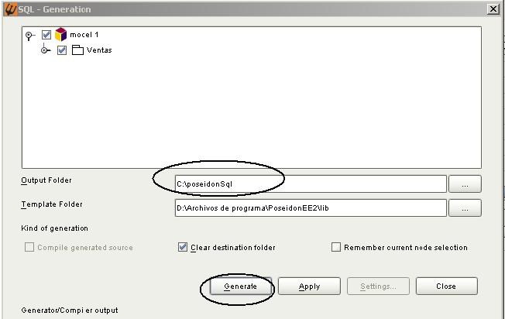
Migración de Clases a SQL
1.Seleccione Generation/Java
2.Escriba y seleccione la carpeta donde se grabarán los archivos del scripts de las tablas

Slide 20
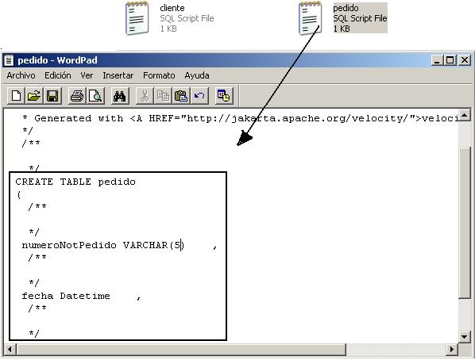
3.Abra la carpeta de destino y descubra el scripts para cada tabla

